Slide 1


Методическая поддержка педагогов и школьных команд во внедрении и реализации эффективных образовательных технологий
Федеральная инновационная площадка
Министерства просвещения Российской Федерации

Slide 2

Семинар-совещание
«Профессиональный рост педагогов: мотивирующая среда образовательной организации»
20.02.20

Slide 3

ЦЕЛЬ
Разработка и апробация системы методической поддержки, обеспечивающей формирование профессиональных умений педагогов для активного внедрения и реализации эффективных образовательных технологий в реальной практике обучения и воспитания

Slide 4

ЗАДАЧИ
разработать и апробировать модель открытой сетевой методической службы на основе научно-педагогического сообщества специалистов дополнительного профессионального образования и общественных профессиональных сообществ педагогов для обеспечения сопровождения внедрения эффективных образовательных технологий;
разработать и апробировать программу профессионального роста педагогов и управленческих команд с использованием практик социальных контрактов, команднообразования и дистрибутивного обучения;
сформировать педагогическое сообщество базовых школ для диссеминации успешных образовательных практик реализации эффективных образовательных технологий;

Slide 5
ЗАДАЧИ
разработать Интернет-ресурс «Педагогическая навигация» для обобщения и экспертной оценки педагогического опыта внедрения современных образовательных технологий;
разработать алгоритм социально-психологического сопровождения педагогов, испытывающих затруднения в освоении и внедрении эффективных образовательных технологий;
подготовить нормативно-организационные и методические материалы для практического применения разработанной системы методической поддержки педагогов и школьных команд по внедрению эффективных образовательных технологий.

Slide 6

ФЭП РАНХИГС ПРИ ПРЕЗИДЕНТЕ РФ «ПЕДАГОГИКА СОТВОРЧЕСТВА УЧИТЕЛЯ И УЧЕНИКА В ДОСТИЖЕНИИ И ОЦЕНКЕ ОБРАЗОВАТЕЛЬНЫХ РЕЗУЛЬТАТОВ»
https://toipkro.ru/index.php?act=institute&page=1293
ИНФОРМАЦИОННЫЙ РЕСУРС «ПЕДАГОГИЧЕСКАЯ НАВИГАЦИЯ»
Педагоги публикуют и получают рецензию на свои игровые, дидактические, методические разработки
ВНЕДРЕНИЕ В ПЕДАГОГИЧЕСКУЮ ПРАКТИКУ СОТВОРЧЕСКИХ ТЕХНОЛОГИЙ
Позициональной дискуссии;
Взаимообучения;
Графических органайзеров;
Рефлексивного полилога;
Открытых заданий.
РЕЗУЛЬТАТЫ ФЭП
представлены на Всероссийских конференциях и форумах в Москве, Казани, в республике Хакассия,
в сети РАНХиГС «Образовательная инициатива»,
Международных Шамовских педагогических чтениях научной школы Управления образовательными системами "СОВРЕМЕННЫЕ ВЕКТОРЫ РАЗВИТИЯ ОБРАЗОВАНИЯ: АКТУАЛЬНЫЕ ПРОБЛЕМЫ И ПЕРСПЕКТИВНЫЕ РЕШЕНИЯ"
РЕГИОНАЛЬНЫЕ ПРОЕКТНЫЕ ГРУППЫ ПЕДАГОГОВ
«Достижение и оценивание предметных результатов на основе педагогики сотворчества»
«Современный урок в контексте педагогики сотворчества»
«Технология автономного обучения как ресурс педагогики сотворчества»
«Педагогика сотворчества в системе дополнительного образования»
2017
21 базовая образовательная организация
623 педагога в сети
2020

Slide 7





ФИП ТОИПКРО «МЕТОДИЧЕСКАЯ ПОДДЕРЖКА ПЕДАГОГОВ И ШКОЛЬНЫХ КОМАНД ВО ВНЕДРЕНИИ И РЕАЛИЗАЦИИ ЭФФЕКТИВНЫХ ОБРАЗОВАТЕЛЬНЫХ ТЕХНОЛОГИЙ»
https://toipkro.ru/index.php?act=institute&page=599
УПРАВЛЕНЧЕСКИЕ КОМАНДЫ
ОТКРЫТАЯ СЕТЕВАЯ МЕТОДИЧЕСКАЯ СЛУЖБА
Внедрение педагогами эффективных образовательных технологий в реальную практику
СИСТЕМА НАСТАВНИЧЕСТВА
СОЦИАЛЬНО-ПСИХОЛОГИЧЕСКАЯ ПОДДЕРЖКА ПЕДАГОГА
Кейсы, сценарии, модели управления/стимулирования внедрения эффективных образовательных технологий в образовательной организации на основе социальных контрактов и дистрибутивного обучения
Организация экспертного сообщества педагогов по внедрению эффективных образовательных технологий
Форсайт-сессии
Педагогичес-
кие мастерские
Семинары
Курсы повышения квалификации
Педагогичес-
кие мастерские
Анализ кейсов
Тренинги
Консультацион
ные площадки
Семинары
Курсы повышения квалификации
Экспертные сессии
Педагогичес-
кие мастерские
Обновление компетенций педагогов:
Конструкторское
Коммуникативное и регулятивное
Рефлексивное
Психологическое сопровождение внедрения технологий в образовательных организациях
Интеграция системы ДПО и Ассоциаций педагогов
Интернет-платформа «Педагогическая навигация» - ресурс оперативной помощи учителям при решении определенной задачи/затруднения
Педагогичес-
кие мастерские
Тренинги
Курсы повышения квалификации
Семинары
СИСТЕМА ПОСТКУРСОВОГО
СОПРОВОЖДЕНИЯ ПЕДАГОГОВ
2018
40 базовых образовательных организаций
2023

Slide 8
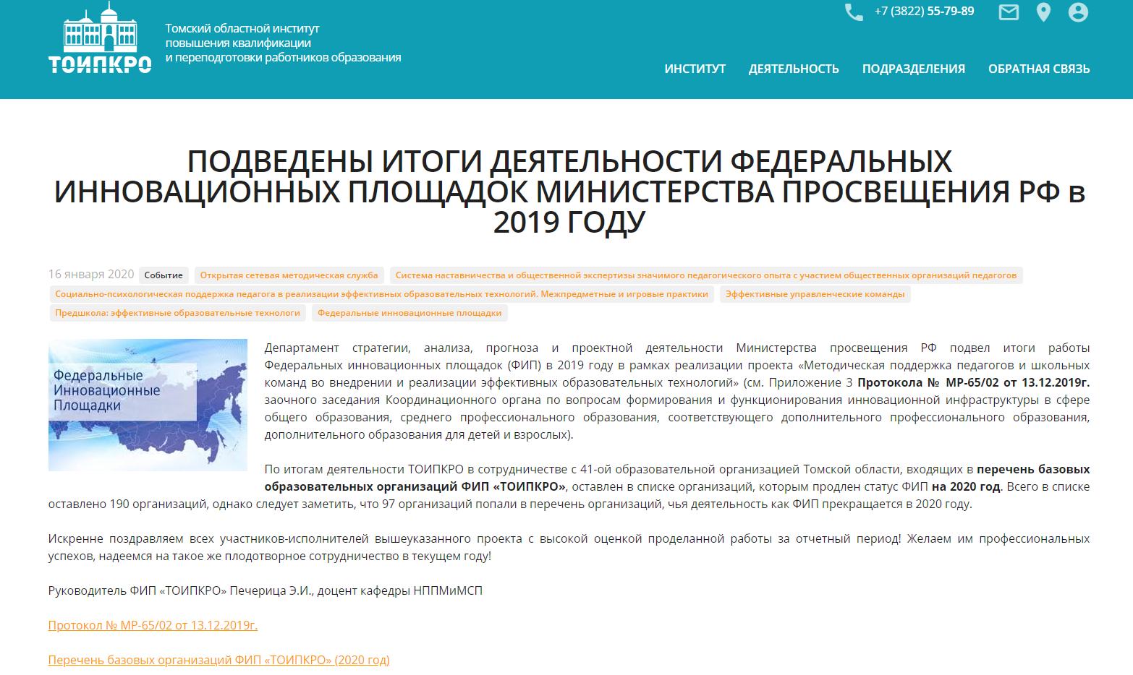
Итоги годового отчета -2019. ФИП ТОИПКРО

Slide 9

В программе
Модели создания мотивирующей образовательной среды для внедрения эффективных образовательных технологий в образовательной организации (представление и обсуждение промежуточных результатов деятельности школьных и управленческих команд за текущий отчетный период);
Анализ результатов деятельности ФИП ТОИПКРО; обсуждение ключевых вопросов реализации проекта «Методическая поддержка педагогов и школьных команд во внедрении и реализации эффективных образовательных технологий» Федеральной инновационной площадки Министерства просвещения РФ в 2020 году.

Slide 10
Модели создания мотивирующей образовательной среды для внедрения эффективных образовательных технологий в образовательной организации
1. О МОДЕЛИ МОТИВИРУЮЩЕЙ СРЕДЫ. Печерица Э.И., к.п.н., доцент ТОИПКРО, научный руководитель ФИП ТОИПКРО
2. ПРЕДСТАВЛЕНИЕ ОПЫТА. Плотникова Н.Н., к.п.н., заведующий КЭиУО, руководитель подпрограммы ФИП ТОИПКРО
«Эффективные управленческие команды»
Панова Светлана Сергеевна, учитель географии, руководитель кафедры метапредметного и межпредметного образования, МБОУ «Белоярская средняя общеобразовательная школа № 1»;
«Внедрение метапредметности и межпредметности в учебную и внеурочную деятельность»
Шадрина Анна Николаевна, учитель истории, ОГБОУ «Томский физико-технический лицей»,
«Модель мотивирующей среды по внедрению межпредметных комплексов для 8-9 классов в ТФТЛ»
Бурцева Елена Валерьевна, заместитель директора по НМР, МАОУ лицей № 8 им. Н.Н. Рукавишникова г. Томска,
«Система работы с результатами оценочных процедур (ВПР, мониторинг) как средство профессионального развития педагогов»
Карнаухова Татьяна Алексеевна, педагог-психолог, МАОУ СОШ № 44 г. Томска,
«Опыт внедрения технологий эффективной педагогической коммуникации в образовательный процесс школы»
Пономарева Евгения Юрьевна, учитель русского языка и литературы, методист, ОГКОУ «Школа-интернат для обучающихся с нарушениями зрения»,
«Метод проектного обучения как одно из условий социально-психологической адаптации школьников с ОВЗ»
Назарова Светлана Васильевна, методист МАДОУ № 38 г. Томска,
«Мотивирующая среда для реализации технологии музейной педагогики»
3. ОРГАНИЗАЦИОННЫЕ ВОПРОСЫ ДЕЯТЕЛЬНОСТИ ФИП ТОИПКРО. Бочарова Г.В., Ковалева Е.М., Бутакова Т.И. , руководители подпрограмм и центров ФИП ТОИПКРО

Slide 11
Международные практики построения системы мотивации
Методы стимулирования обычно не применяются по отдельности.
Наиболее высокий результат показывает применение нескольких методов одновременно, что можно определить как систему мотивации персонала.
денежная мотивация
материальная мотивация
наделение полномочиями
персональный (личностный) рост
сплочение коллектива

Slide 12
Ключевые показатели эффективности
измеримое улучшение личных показателей эффективности педагогов и сотрудников региональных предприятий, связанное с развитием гибких навыков и метакомпетенций
улучшение психологического климата в образовательном учреждении как среди обучающихся, так и внутри педагогического коллектива, связанное с выстраиванием коммуникаций на основе партнерства

Slide 13
Система мотивации педагогов в образовательной организации
рассматривается как процесс активизации мотивов работников и создания стимулов для их побуждения к эффективному труду.
Система мотивации педагогов – комплекс мероприятий, стимулирующих персонал не только к работе, но, и к активному желанию работать именно в этом учреждении, к получению высоких результатов в своей деятельности.
Мотивации персонала образовательной организации - процесс побуждения педагога к деятельности для достижения поставленных целей.

Slide 14
вопросы
мотивирование – процесс воздействия на человека с целью побуждения его к определенным действиям путем пробуждения в нем определенных мотивов;
стимулирование – одно из средств, с помощью которого может осуществляться мотивирование;
профессиональное развитие – расширение компетентности, а также знаний, умений и навыков по своей специальности

Slide 15
Существующие элементы в системе мотивации педагогов в сфере среднего образования
Группа материального стимулирования
Группа нематериального стимулирования
Мотивация инновационной деятельности педагогов в сфере среднего образования.
В.А. Сластенин … мотивация инновационной деятельности имеет определенное своеобразие: в ее структуре ведущую роль играет желание найти причины неудовлетворенности результатами собственного труда и учебы обучающихся и преодолеть затруднения.
Профессиональная мотивация педагогов в сфере среднего образования:
развитие положительной мотивации педагогов к повышению уровня профессиональной компетентности, в индивидуализации и дифференциации методического сопровождения педагогической деятельности, в овладении педагогами приемами самомониторинга профессиональных достижений, в создании условий для научно-исследовательской работы педагога и др.

Slide 16
Материальный метод мотивации наиболее эффективен?
Но в экономическом методе существуют свои особенности соединения внешней и внутренней мотивации педагога:
Материальный метод должен четко синхронизироваться с учебными планами школы;
уровень материального вознаграждения должен отражать степень сложности и напряженности плановых заданий, а также объем трудовых усилий, необходимый для их выполнения;
финансовый характер стимулирования нужно определенным образом обосновать;
всем педагогам организации необходимо конкретно понимать, за что именно им были начислены дополнительные финансовые средства;
финансовое поощрение в любом случае должно быть определенно связано с результатами деятельности педагога.

Slide 17
Общие принципы создания и поддержания внутренней мотивации
должны быть четко определены цели и задачи работы, а также система оценки качества;
мотивацию подкрепляют признание и благодарность за достигнутые результаты;
хорошими факторами мотивации служат продвижение в карьере, повышение категории педагога,
повышение квалификации с элементами развития, реализация творческих замыслов педагога;
существенным мотиватором является использование в обучении личных разработок педагогов

Slide 18
Долговременная мотивация, вызывающая эффективные изменения педагогов, достигается только при условии создания внутренней мотивации
ВАЖЕН коррекционный этап (на основе обратной связи): диагностика и самодиагностика динамики знаний, умений, опыта педагогической деятельности, уточнение областей успешности и нуждающихся в поддержке, составление программы коррекционных действий.
Педагог становится основным «деятелем» на данном этапе, субъектом траектории своего профессионального становления.

Slide 19
Одним из важных путей улучшения конкретных результатов труда является создание условий для раскрытия творческого потенциала
каждого работника
МЕХАНИЗМЫ ДЛЯ ЭТОГО В ФИП ТОИПКРО
КОМАНДО
ОБРАЗОВАНИЕ
СОЦИАЛЬНЫЙ КОНТРАКТ
КООПЕРАТИВНОЕ ОБУЧЕНИЕ
ДИСТРИБУТИВНОЕ ОБУЧЕНИЕ

Slide 20
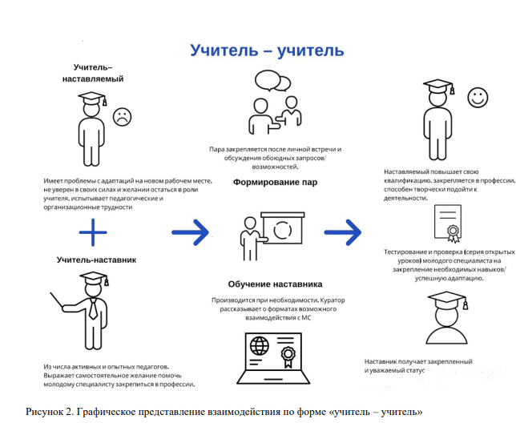
ПОТЕНЦИАЛ ФЕДЕРАЛЬНОГО ПРОЕКТА
«Учитель будущего» для мотивирующей среды
Целевая модель наставничества

Slide 21
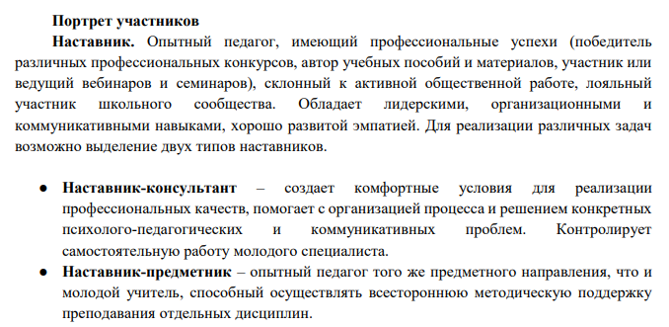
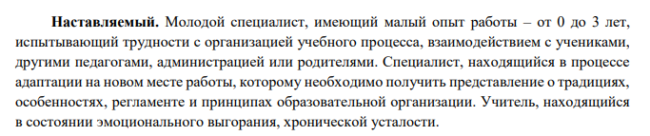

Slide 22
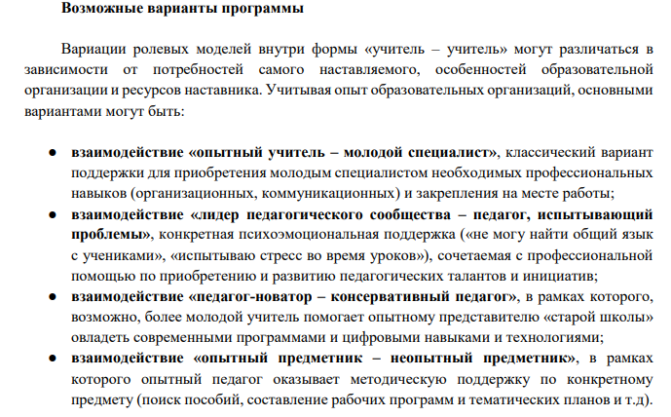

Slide 23
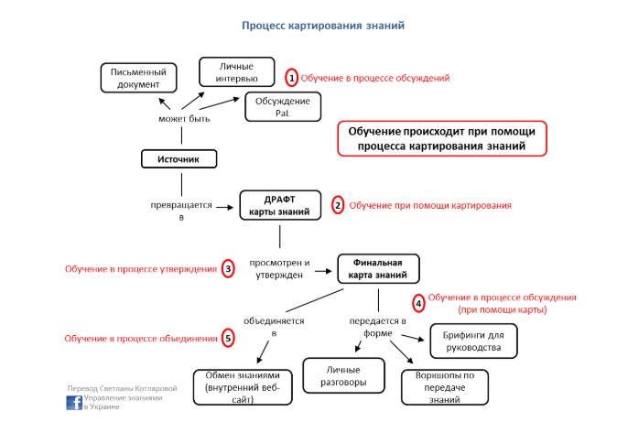
Личное и межличностное измерения эффективности определяются четырьмя гранями: способности сотрудника, его отношение к работе, задания, которые он получает, и то, как он объединяется для работы с другими коллегами.
КАРТИРОВАНИЕ ЗНАНИЙ ПЕДАГОГОВ О СПОСОБАХ ЭФФЕКТИВНОГО ОБУЧЕНИЯ

Slide 24
На карте структурируется несколько ключевых тем, апробация которых преобразуются в рекомендации, на базе которых могут учиться другие команды.
Эти рекомендации передаются другим сотрудникам, на воркшопах (мастерских) для команд и в ходе брифингов (кратких информационных встречах) для руководства.
Команда проекта, постоянно рефлексируя свой опыт, повышает свою эффективность и улучшает проект в процессе его реализации.
А руководство получает общую картину трендов и извлеченных уроков, что позволяет улучшить процесс принятия решений.
Такое картирование знаний поддерживает два основных способа обучения людей: через рефлексию опыта (для команды проекта) и через явные знания (для других команд, которые получают готовую карту с извлеченными уроками).

Slide 25

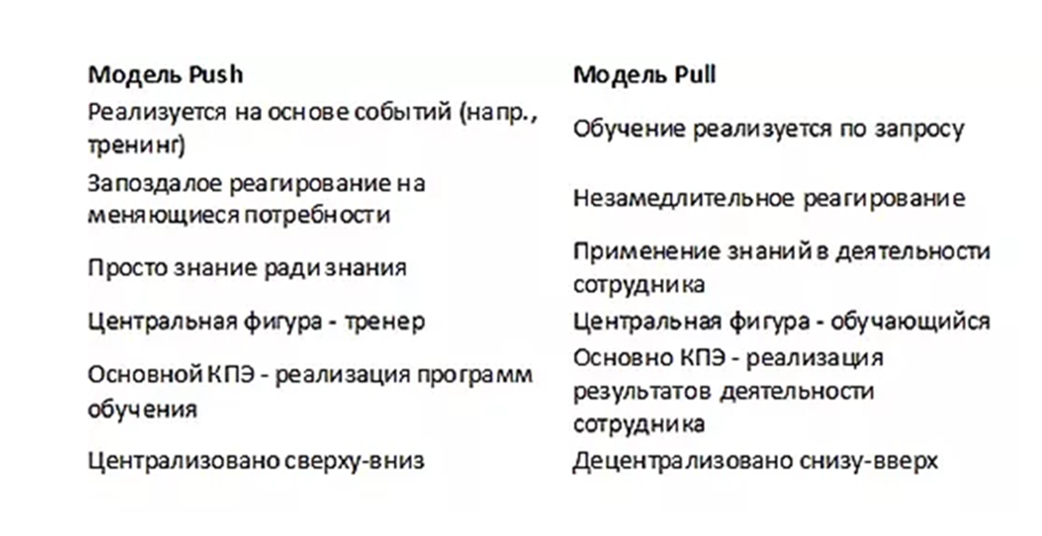
Подталикавать/или открывать возможности?

Slide 26
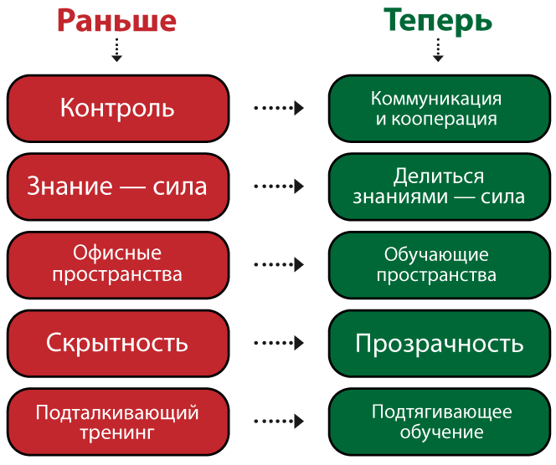
Обучающий контент ФИП ТОИПКРО
(кейсы эффективных практик, публикации в «Педагогической навигации» и др.)
Модель обучения «Pull» самообучающейся организации должен использовать весь арсенал и достижения корпоративного обучения, в том числе системы менеджмента знаний, системы управления контентом, микрообучение и другие форматы.

Slide 27

Обучение по модели «Push»
- это изолированный, нисходящий сверху-вниз, управляемый руководством подход, который отправляет людей на официальные учебные мероприятия, где они получают информацию, которая «не помешает», информацию, которая однажды может быть пригодится.
Люди не связаны друг с другом во время или после обучения и никак не взаимодействуют. Основное внимание уделяется посещению занятий, участию («поднятию руки») и прохождению тестирования.
Обучение по модели «Pull»
- это ориентированный на обучающихся подход «снизу-вверх», который позволяет людям получать доступ к информации, которая им нужна, когда и где она необходима.
Люди могут сотрудничать и наилучшим образом использовать поддерживающие технологии, которые связывают их друг с другом и источниками информации.
Основное внимание уделяется результативности обучения, обмену знаниями, которые ведут к повышению эффективности совместной работы и предоставлению двусторонней обратной связи об информации.

Slide 28
КАК МОТИВИРОВАТЬ ПЕДАГОГОВ К ПРОФЕССИОНАЛЬНОМУ РОСТУ? В ШКОЛЕ?
В ходе реализации ФИП ТОИПКРО сформировался первичный опыт базовых образовательных организаций по направлениям проф. развития педагога:
конструкторское (творческое, технологическое, игротехники), коммуникативное (эффективная педагогическая коммуникация), регулятивное (саморегуляции, эмоциональный интеллект ), рефлексивное
Подпрограмма «Эффективные управленческие команды». Что удалось апробировать и проанализировать?
Управленческие модели базовых образовательных организаций.

Slide 29
Анализ результатов деятельности ФИП ТОИПКРО:
обсуждение ключевых вопросов реализации проекта «Методическая поддержка педагогов и школьных команд во внедрении и реализации эффективных образовательных технологий»
Федеральной инновационной площадки Министерства просвещения РФ в 2020 году

Slide 30
ОРГАНИЗАЦИОННЫЕ ВОПРОСЫ ДЕЯТЕЛЬНОСТИ ФИП ТОИПКРО

Slide 31
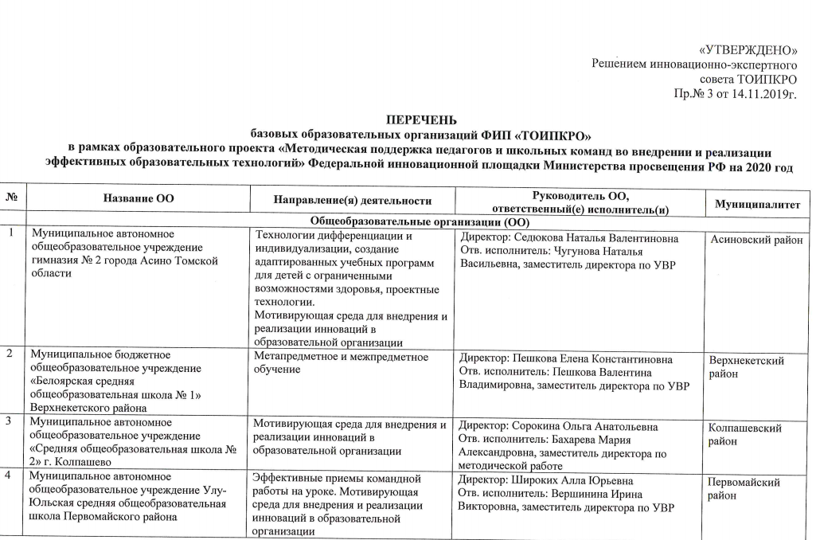
https://toipkro.ru/content/files/documents/Perechen__OO_na_2020_god%281%29.pdf

Slide 32
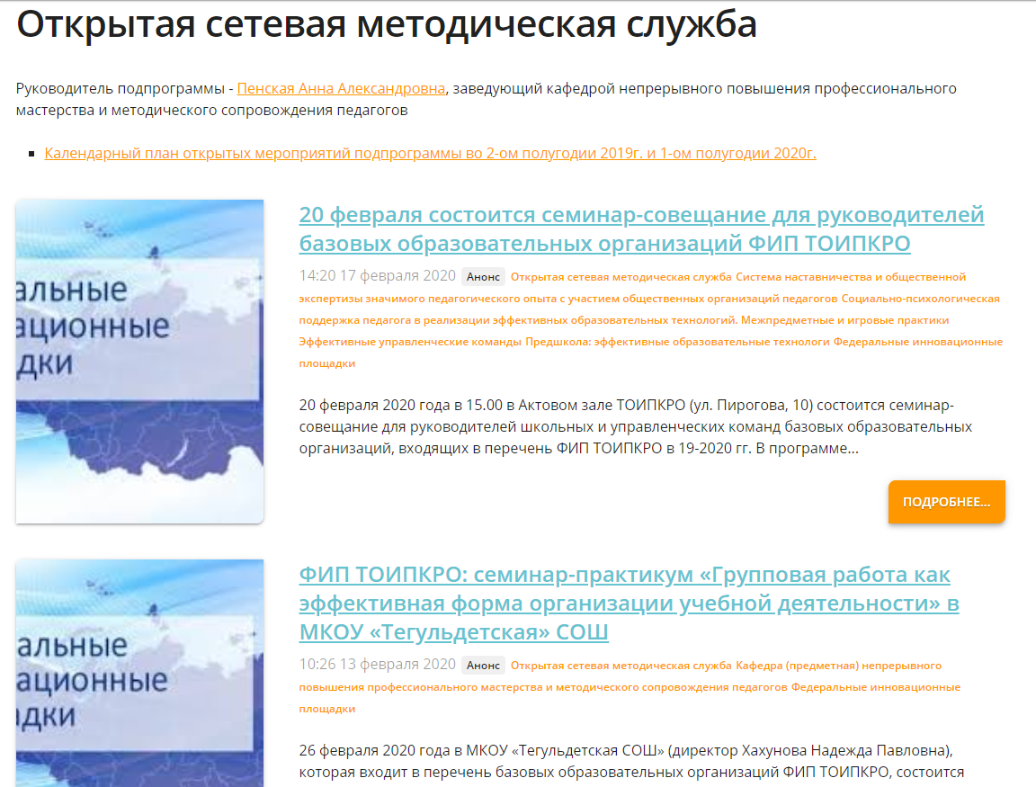
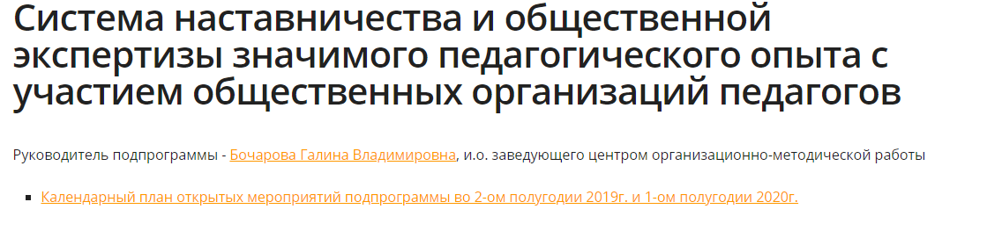
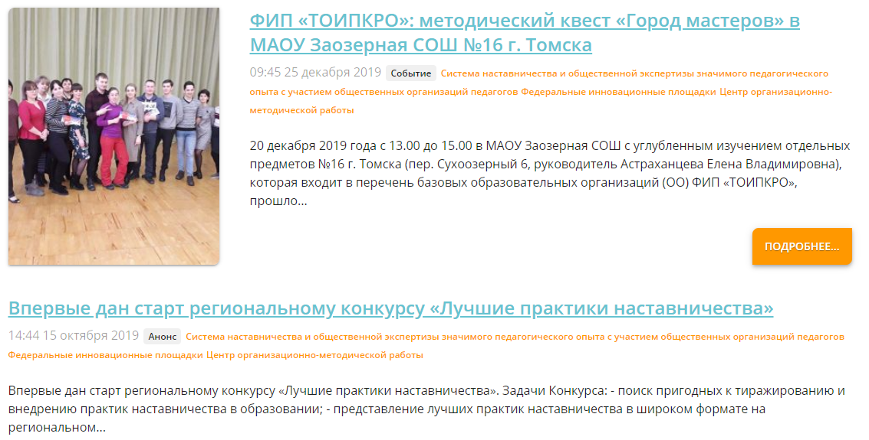
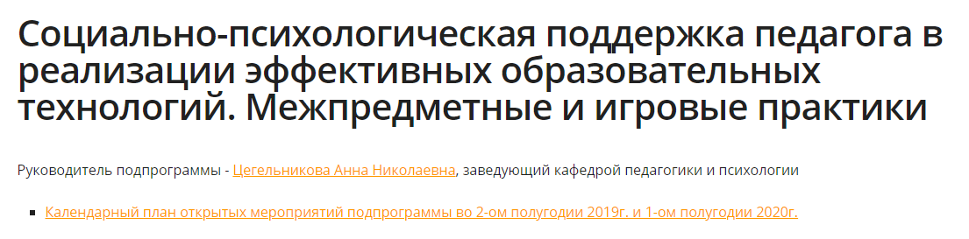
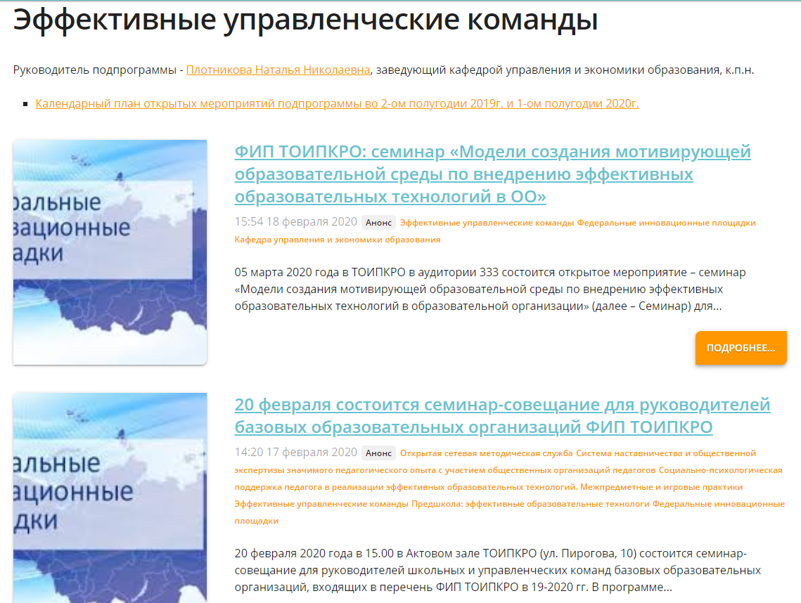
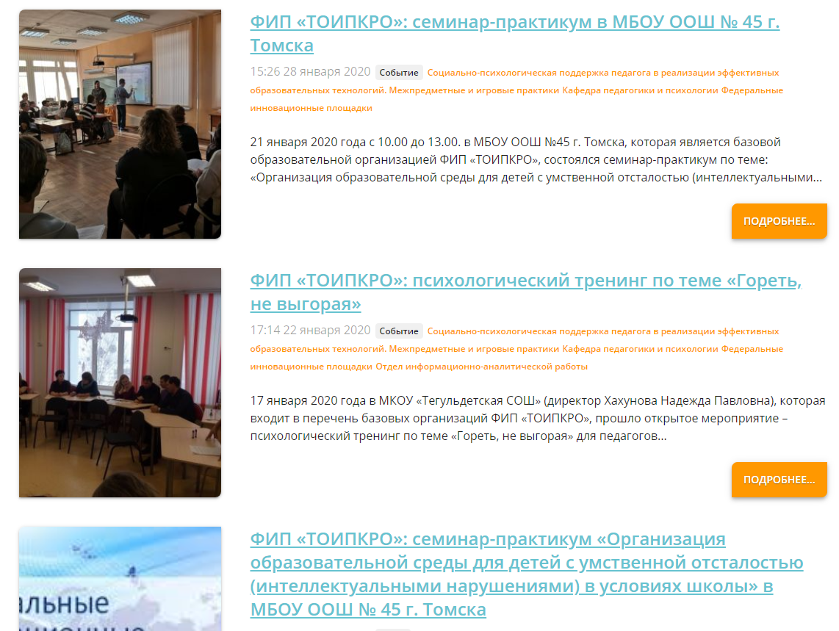

Slide 33
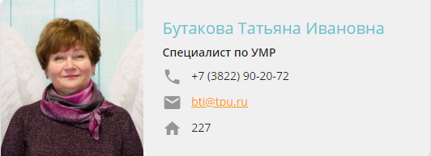
Форму отчета образовательной организации по итогам участия в ФИП 2019-2020 гг. направить до 15 мая 2020 г., Бутаковой Т.И., руководителю Пресс-центра ФИП ТОИПКРО

Slide 34
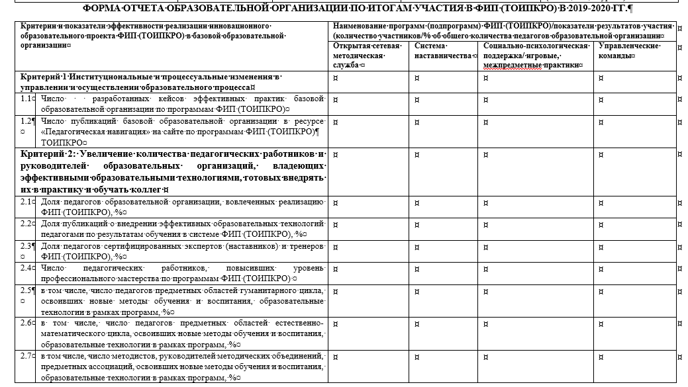
1 . Сведения о базовой образовательной организации ФИП ТОИПКРО: название, ФИО руководителя ОО, ФИО ответственного исполнителя, тема (образовательная технология), телефон, e-mail, список команды с указанием ответственности за определенное направление деятельности.
2. Таблица результатов реализации инновационной деятельности базовой образовательной организации ФИП ТОИПКРО

Slide 35
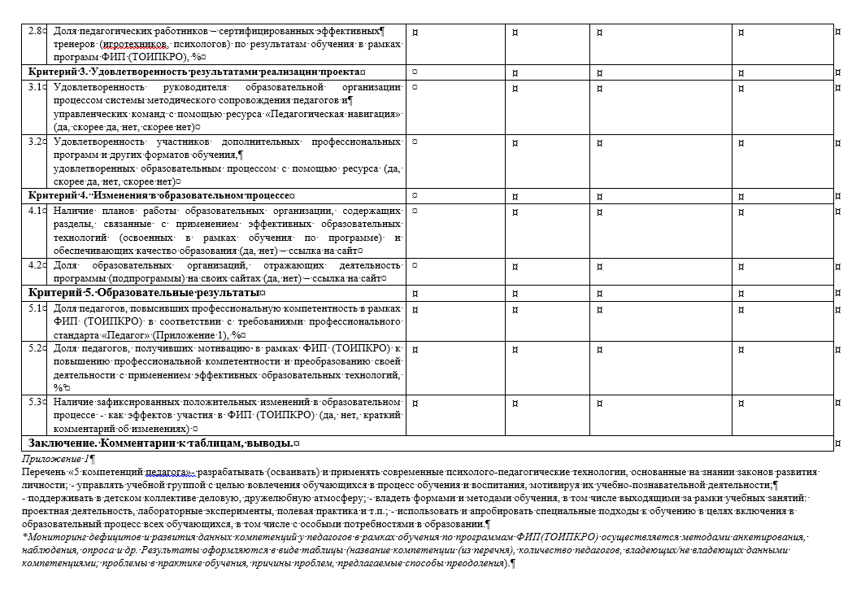

Slide 37
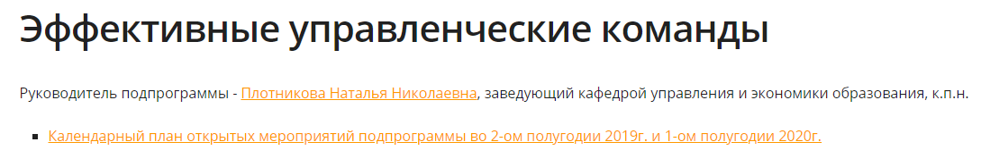
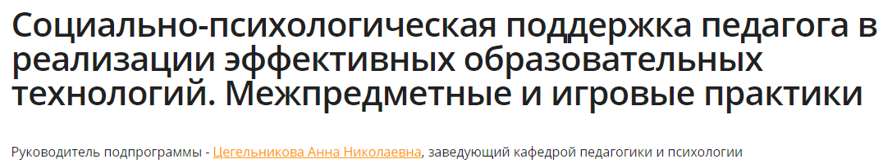
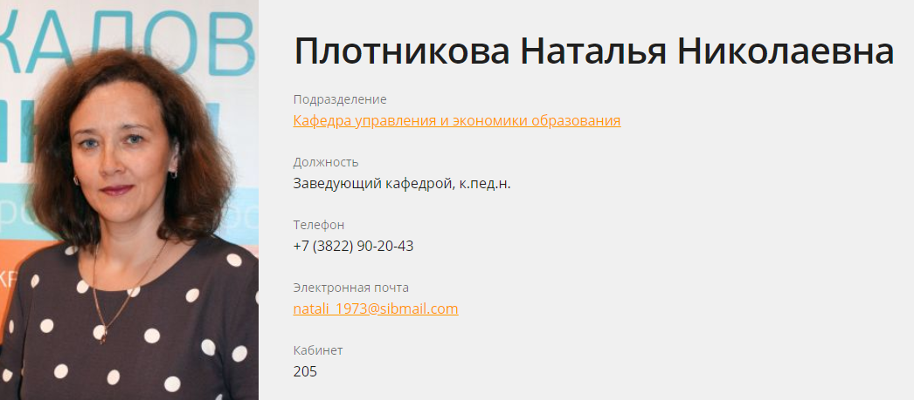
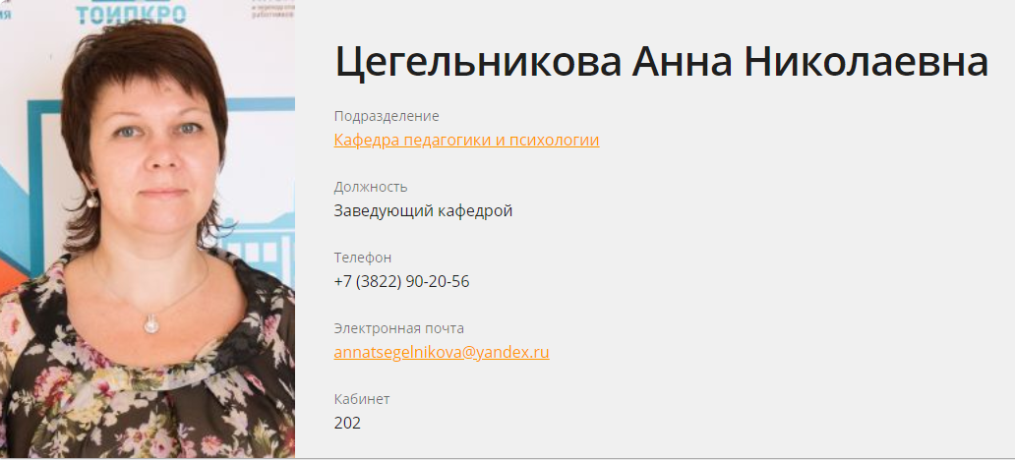
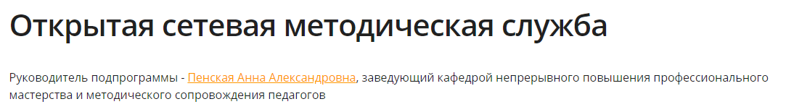
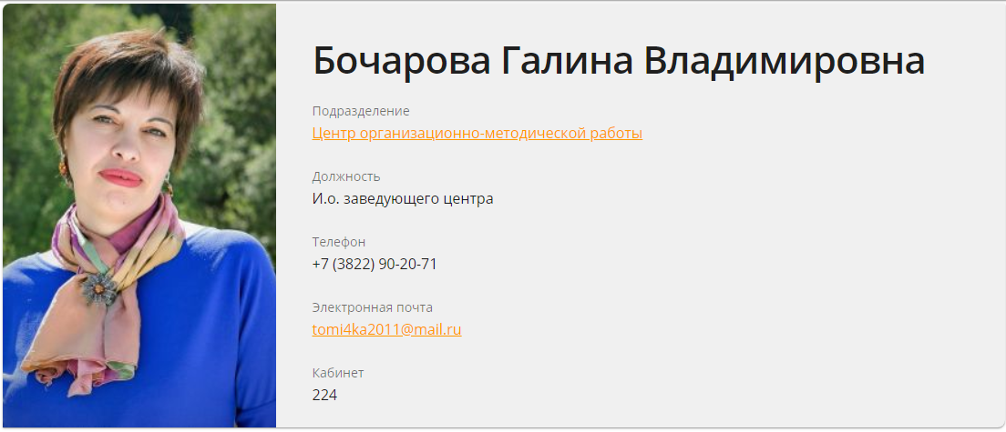
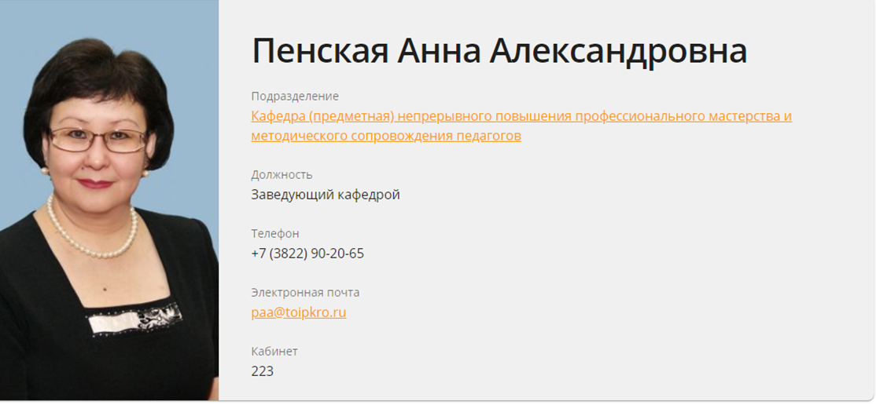
Документы по Проектному заданию №3 направлять руководителям подпрограмм ФИП ТОИПКРО.
Одним общим пакетом до 15 мая 2020 г.(с титульным листом и описью документов, с печатью и подписью руководителя ОО) и электронным файлом.

Slide 38
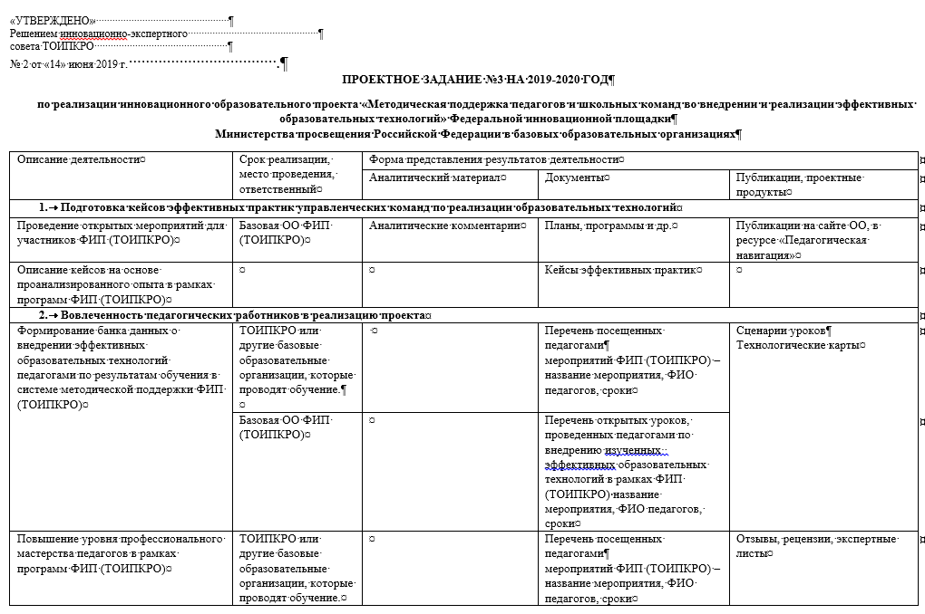

Slide 39
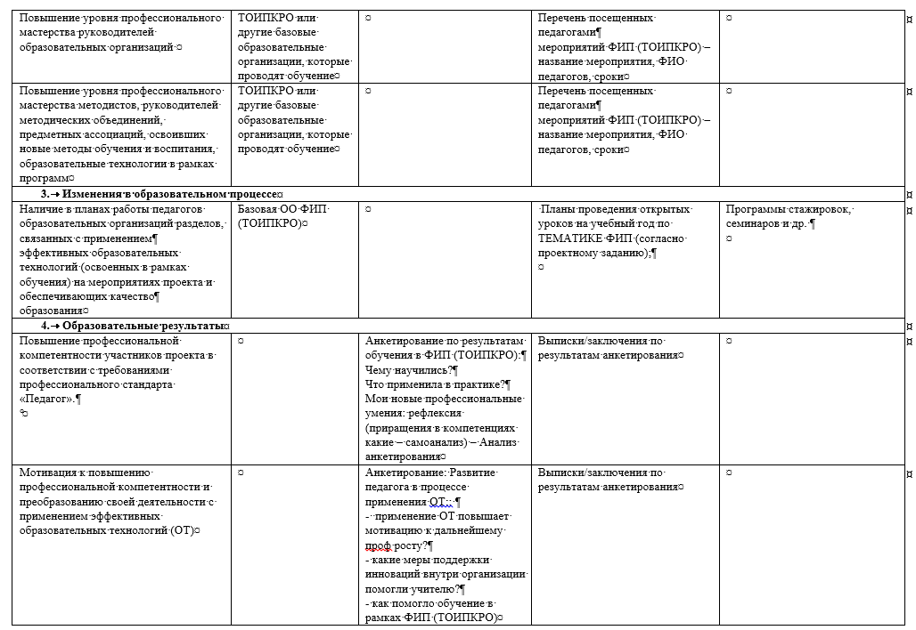
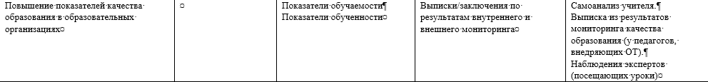

Slide 40
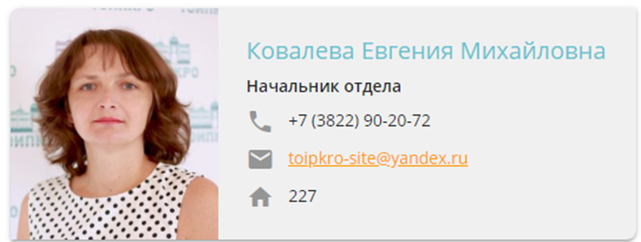
Публикации в ресурсе «Педагогическая навигация» заполнить с 02.03.20 по 31.03.20
За консультациями по техническим вопросам оформления публикаций обращаться к Ковалевой Е.М., руководитель Информационно-аналитического центра ФИП ТОИПКРО

Slide 41
Рецензия/экспертиза публикаций в ресурсе «Педагогическая навигация» состоится 02.04.20-15.05.2020

Slide 42

Благодарим за сотрудничество!

